Slide 2

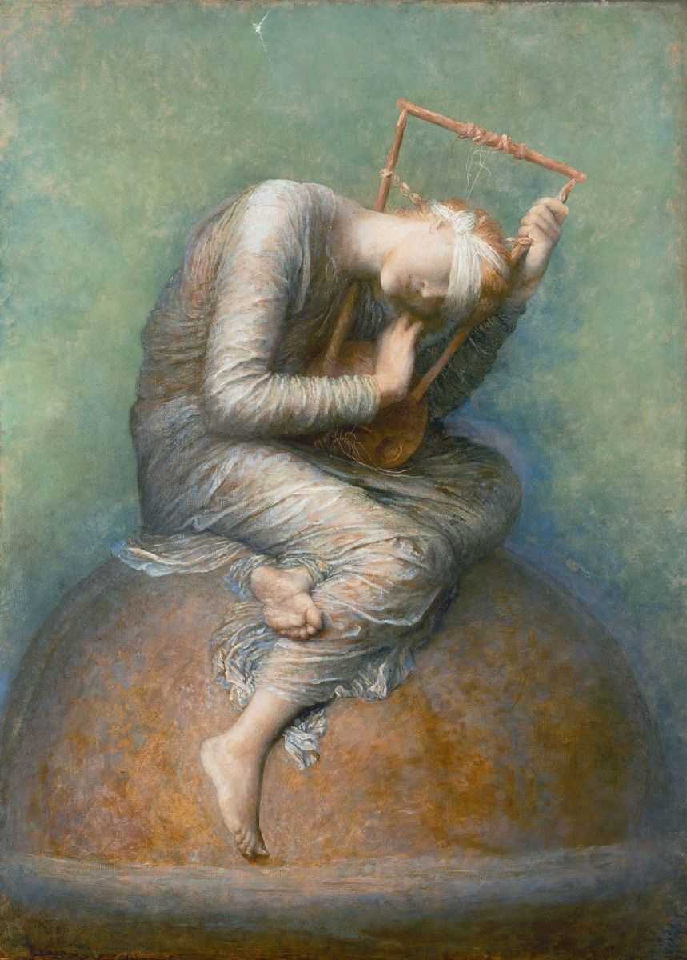
Het Exodusverhaal als bron van hoop
Ellen De Doncker Didachè 22 /8/2023

Slide 3
Overzicht
Exodus als « radicale » bron van hoop
Exodus 15 : een hoopvol lied
  • Overzicht en opbouw van Exodus 15
  • Exodus 15 als hervertelling van Exodus 14
  • Exodus 15 in de Septuagint
Verdere hervertelling : nieuwe hoop ?
Conclusie

Slide 4
Exodus als « radicale » bron van hoop:
Enkele hedendaagse perspectieven

Slide 5
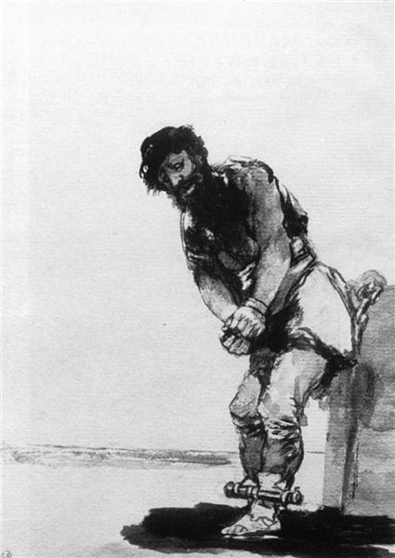
Exodus als « radicale » bron van hoop
  J. Moltmann : « Theologie der Hoffnung » (1964)
  « Christelijke » hoop
  « Gott der Hoffnung » : God uit Exodus
    Cf. Bloch, Prinzip Hoffnung, 1954: atheïstische, Marxistische visie op hoop vanuit “de God van Exodus”: God van bevrijding, van wording
    Bloch: “Exodus-principe”: voortdurende bevrijding
    Bloch (over Ex. 3:14) : “Gott mit Futurum als Seinsbeschaffenheit”
    “Wat is de naam van die God?” Toen antwoordde God hem: “Ehyeh asher ehyeh: ‘Ik ben die er zijn zal’”
    Zelfde toekomstgerichte “God van Exodus” bij Moltmann, radicaal nieuwe van God’s toekomst
  Christelijke gemeente = exodus-gemeente
  Geen escapisme, geen troost, wel radicale transformatie van het heden: het heden tegenspreken
F. Goya, Geketende gevangene, 1812

Slide 6
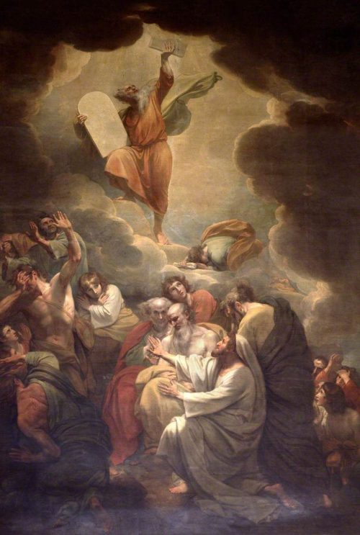
Exodus als « radicale » bron van hoop
  2. D. Hartman: « Sinai and Exodus: Two grounds for hope in the Jewish tradition » ⁽¹⁹⁷⁸⁾
  « Joodse » hoop
  Hoop heeft twee zijdes : mogelijkheid en transcendentie (cf. G. Sholem)
  Deze twee zijdes :
  Sinai : mogelijkheid, verbond, halakah, restoratief
  Exodus : transcendentie, plots, radicaal, utopisch
    Is de mens louter passief in het exodus-gebeuren?
B. West, Mozes ontvangt de wet op Sinai, 1784

Slide 7
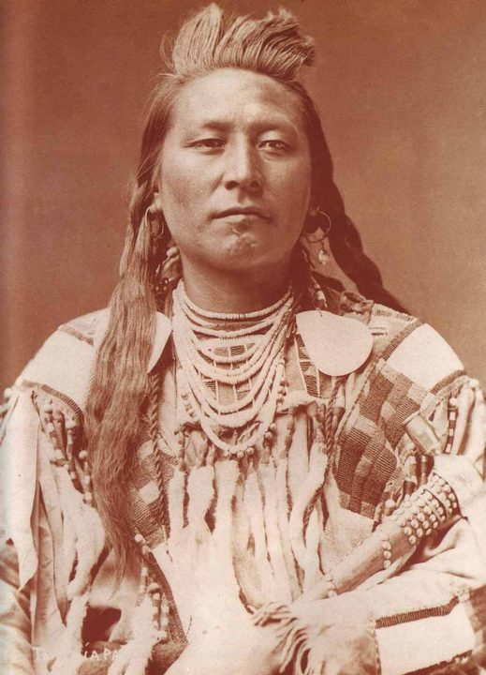
Exodus als « radicale » bron van hoop
  3. J. Lear, « Radical Hope : Ethics in the Face of Cultural Devastation » (2006)
« Radicale hoop »: een niet-confessioneel, filosofisch perspectief
  Korte schets van het boek
“When the buffalo went away, the heart of my people fell to the ground, and they could not lift them up again.
After this, nothing happened.”
What makes this hope radical is that it is directed toward a future goodness that transcends the current ability to understand what it is. Radical hope anticipates a good for which those who have the hope as yet lack the appropriate concepts with which to understand it.
  Hoe het verder- en hervertellen van verhalen gelijkstaat aan leven, het einde van dit doorvertellen aan de dood
  Hoop : hoop op verderzetting, verderschrijven, voortvertellen
Plenty Coups (1848-1932): Hoofd van de Crows

Slide 8
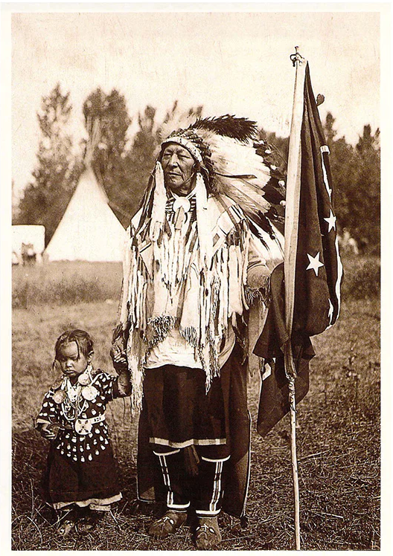
Exodus als « radicale » bron van hoop
  3. J. Lear, « Radical Hope : Ethics in the Face of Cultural Devastation » (2006)
“What would be required … would be a new Crow poet:
one who could take up the Crow past and – rather than use it for nostalgia or ersatz mimesis – project it into vibrant new ways for the Crow to live and to be.
…
There is reason to think that Plenty Coups told his story to preserve it; and he did so in the hope of a future in which things – Crow things – might start to happen again.”
Plenty Coups met zijn kleindochter

Slide 9
Exodus 15:
Een hoopvol lied

Slide 10
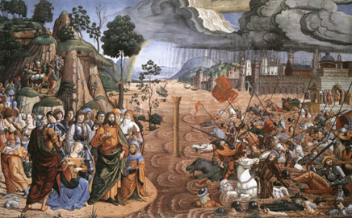
Exodus 15: Een hoopvol lied
  1. Overzicht van « het lied van de Rietzee »
¹ Toen zong Mozes, samen met de Israëlieten, dit lied ter ere van de HEER:
‘Ik wil zingen voor de HEER,
zijn macht en majesteit zijn groot!
Paarden en ruiters wierp Hij in zee.
² De HEER is mijn sterkte, mijn beschermer,
Hij heeft mij redding gebracht.
Hij is mijn God, Hem wil ik eren,
de God van mijn vader, Hem loof en prijs ik.
³ Zijn naam is HEER, Hij is een krijgsheld.
⁴ De wagens van de farao slingerde Hij in zee.
Daar, in de Rietzee, verdronk het leger,
zijn beste officieren kwamen om.
⁵ Wild kolkend water overspoelde hen,
als een steen zonken ze naar de diepte.
⁶ Uw hand, HEER, ontzagwekkend in kracht,
uw hand, HEER, verplettert de vijand.
Roselli, Doorkruising van de Rode Zee

Slide 11
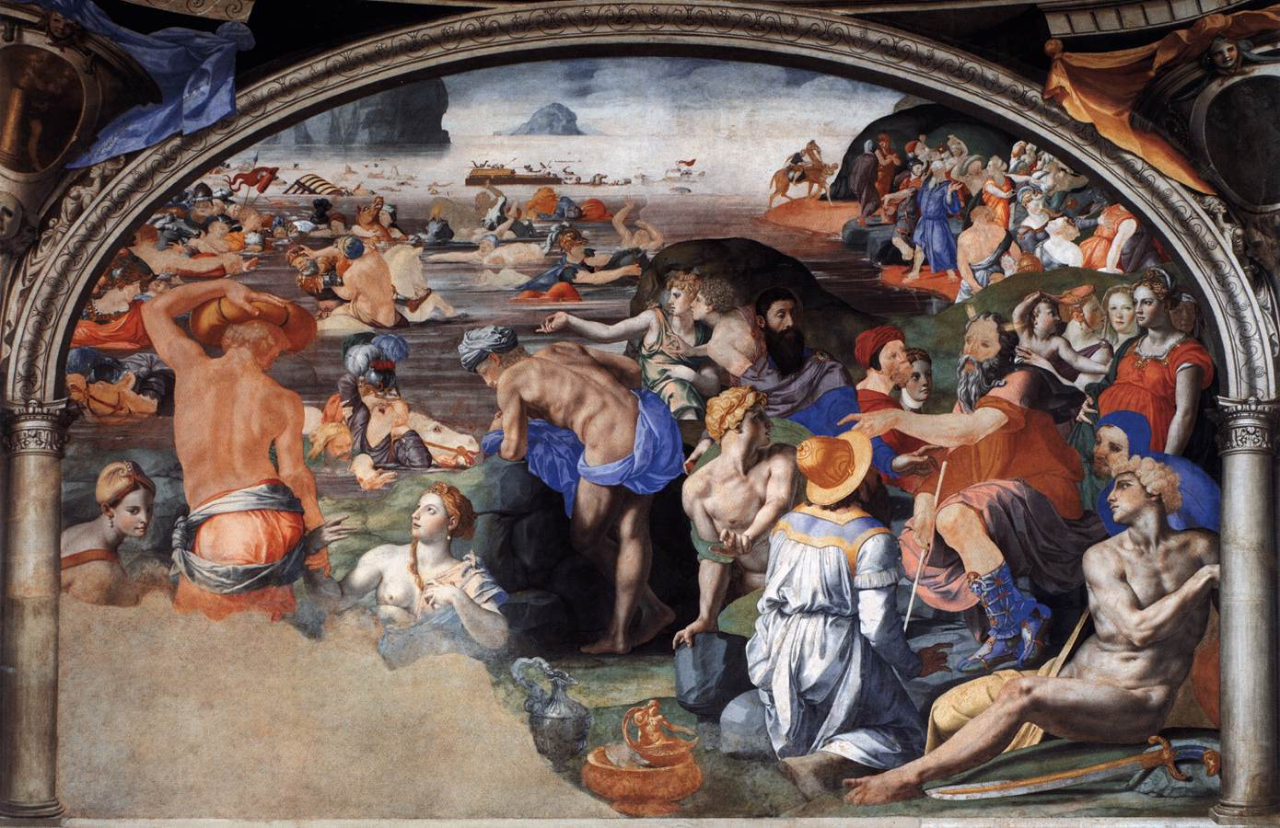
Exodus 15: Een hoopvol lied
  1. Overzicht van « het lied van de Rietzee »
⁷ U toont uw majesteit en breekt uw tegenstanders,
uw toorn ontbrandt en verteert hen als stro.
⁸ De adem van uw neus stuwde het water omhoog,
de wilde watermassa’s stonden als een wal,
het kolkende water stolde in het diepst van de zee.
⁹ De vijand dacht: Ik achtervolg hen, haal hen in, verdeel de buit.
Weldra wordt mijn wraaklust bevredigd,
ik trek mijn zwaard, mijn hand vernietigt hen.
¹⁰ Maar U blies, uw adem waaide en de zee bedekte hen,
zij kwamen om in het ontzagwekkende water,
ze zonken weg als lood.
¹¹ Wie onder de goden is uw gelijke, HEER?
Wie is uw gelijke, zo ontzagwekkend en heilig,
wie dwingt zoveel eerbied af met roemrijke daden,
wie anders verricht zulke wonderen?
Bronzino, Doorkruising van de Rode Zee

Slide 12
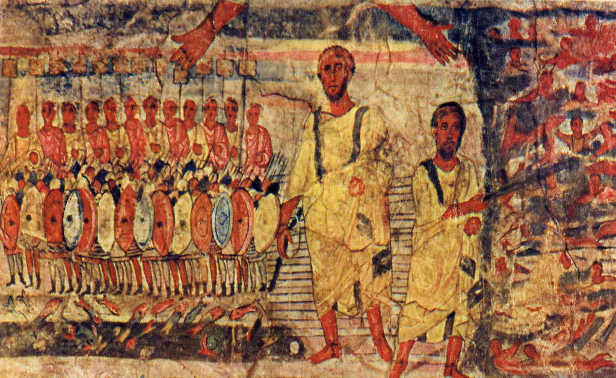
Exodus 15: Een hoopvol lied
  1. Overzicht van « het lied van de Rietzee »
¹² U strekte uw hand uit en de aarde verzwolg hen.
¹³ U bevrijdde dit volk en ging het liefdevol voor,
sterk en machtig leidde U het naar uw heilige woning.
¹⁴ Alle volken hoorden het, alle volken huiverden,
de Filistijnen beefden, ze krompen van angst ineen,
¹⁵ ontzetting maakte zich meester van de stamvorsten van Edom,
van de machtigen van Moab. Ze waren verlamd van schrik.
De Kanaänieten sidderden, allen waren doodsbang.
¹⁶ Angst overviel hen, vrees beving hen
toen zij hoorden van uw machtige daden,
zij werden stom als steen,
terwijl uw volk voorbijtrok, HEER,
terwijl uw volk voorbijtrok, het volk door U geschapen.
¹⁷ U brengt hen naar de berg die uw domein is, HEER,
en daar zult U hen planten,
op de plaats die U tot woning hebt gemaakt,
het heiligdom, Heer, door U gebouwd.
¹⁸ De HEER is koning voor eeuwig en altijd!’
Fresco van Dura Europos

Slide 13
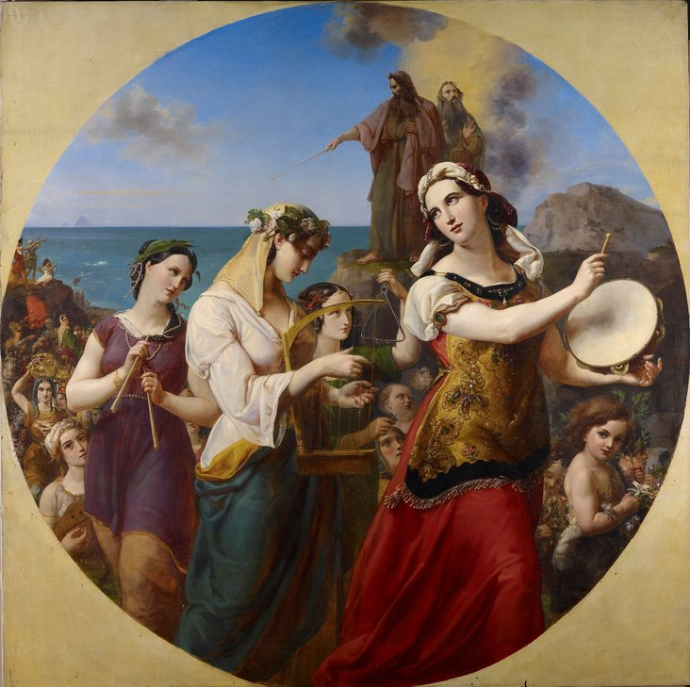
Exodus 15: Een hoopvol lied
  Overzicht van « het lied van de Rietzee »
  Opbouw:
  Ex 15:1-18
    Vv. 1-3, 18: formules, God in 3e persoon
    Vv. 4-12: mirakel bij de Rietzee, verslaan van de Egyptenaren
    Vv. 13-17: intrede in Canaan, zegevieren
    Vv 20-21: “lied van Miriam”
    Twijfel over v. 19
  Poëtische tekst
    Archaïsmes
    Parallelismes
    Onduidelijkheid
  “Overwinningslied”
    Volgt net na narratief gebeuren
    Inhoud: triomfant!
Hensel, Miriams lofzang

Slide 14
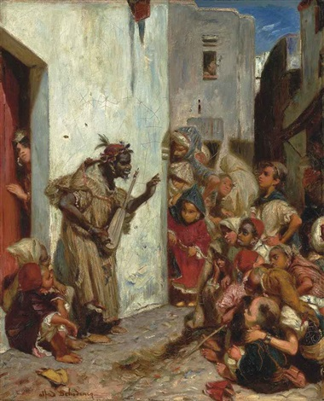
Exodus 15: Een hoopvol lied
  2. Exodus 15 als hervertelling van Exodus 14
  Ex 14: beschrijving van mirakel aan zee in proza
  Hoe herverteld in Exodus 15?
    Overwinningslied!
    Enkele gelijkenissen
    Enkele verschillen
  Twee zijdes:
  Hoopvolle beelden
  Rol van de mens: louter passief?
Wind doet waters opstaan | Ex 14:21-22 | Ex 15:8
Egyptenaren achtervolgen Israël | Ex 14:23 | Ex 15:9
Egyptenaren worden bedolven onder de zee | Ex 14:28 | Ex 15:10
Ex 14:21-22 | Mozes’ hand | Ex 15:6 | Gods hand
Ex 14:30-31 | Mozes & God | Ex 15 | Lijkt enkel Gods werk
Ex 14:23-28 | Water vernielt Egyptenaren | Ex 15:1 | God werpt Egyptenaren in zee
Dehodencq, Marokaanse verhalenverteller

Slide 15
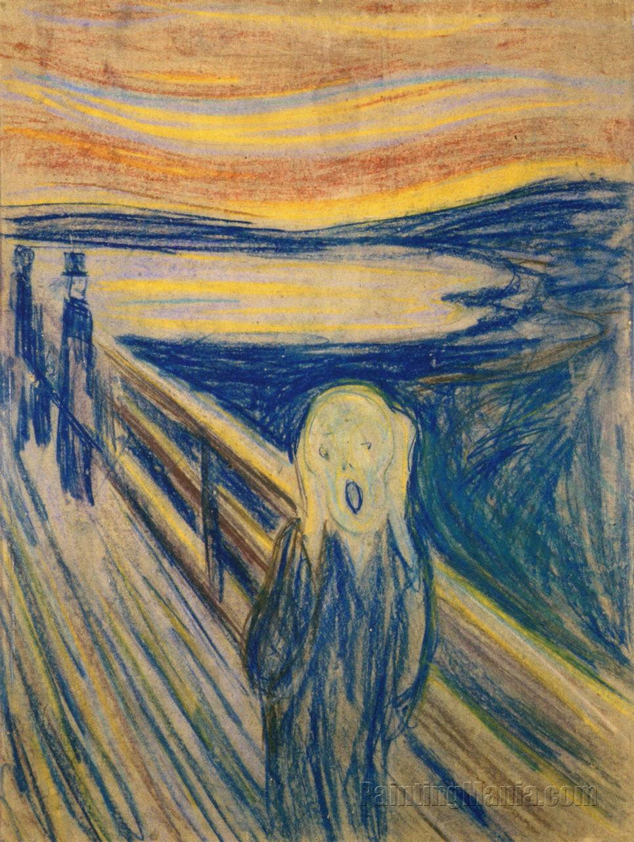
Exodus 15: Een hoopvol lied
  2. Exodus 15 als hervertelling van Exodus 14
  Hoopvolle beelden
  Waarin schuilt de hoop?
    Beelden van trauma -> andere volkeren:
¹⁴ Alle volken hoorden het, alle volken huiverden,
de Filistijnen beefden, ze krompen van angst ineen,
¹⁵ ontzetting maakte zich meester van de stamvorsten van Edom,
van de machtigen van Moab. Ze waren verlamd van schrik.
De Kanaänieten sidderden, allen waren doodsbang.
¹⁶ Angst overviel hen, vrees beving hen
toen zij hoorden van uw machtige daden,
zij werden stom als steen,
      Trillen als trauma-reactie
      Nadruk op angst, niet aanwezig in Ex 14
      Ineenkrimpen, stom als steen: “freeze”-reactie
Munch, De schreeuw

Slide 16
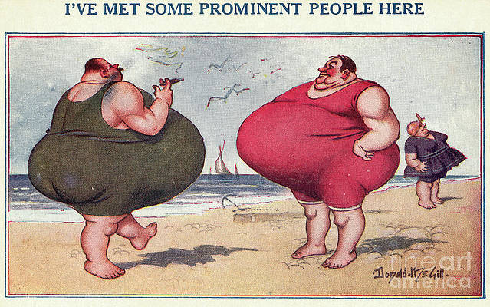
Exodus 15: Een hoopvol lied
  2. Exodus 15 als hervertelling van Exodus 14
  A. Hoopvolle beelden
Waarin schuilt de hoop?
  Beelden van zege
  Bijzonder spel met elementen uit Ex 14
  “Zwaar zijn”: כבד (kaved, zwaar zijn, glorierijk zijn) vs. zinken
  “Omhoog” (cf. Shreckhise)
Exodus 14: zwaar zijn = glorie van God | Exodus 15: zwaar zijn = zinkende Egyptenaren
v. 4, 17, 18: “Ik zal zwaar zijn (= mijn majesteit tonen) over de farao” | v. 5: Wild kolkend water overspoelde hen, als een steen zonken ze naar de diepte. v. 10: ze zonken weg als lood
Exodus 14: “omhoog” = Israëlieten | Exodus 15: “omhoog” = God // “omlaag” = vijand
v. 8: Israëlieten vertrekken met omhoog geheven arm v. 10 Israëlieten kijken “op” v. 16: Mozes moet zijn stok optillen v. 21, 26, 27: Mozes strekt zijn hand uit “boven” de zee | v. 2 “ik wil God omhoogbrengen (= loven)” v. 8 “de adem van uw neus stuwde het water omhoog” v. 17: U brengt hen naar de berg die uw domein is, HEER, en daar zult U hen planten, op de plaats die U tot woning hebt gemaakt, het heiligdom, Heer, door U gebouwd. | v. 5: als een steen zonken ze naar de diepte. v. 10: ze zonken weg als lood. v. 12: de aarde verzwolg hen.

Slide 17
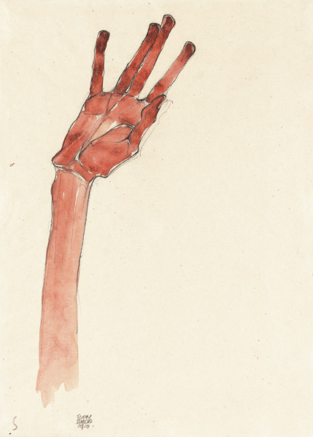
Exodus 15: Een hoopvol lied
  2. Exodus 15 als hervertelling van Exodus 14
  A. Hoopvolle beelden
Waarin schuilt de hoop?
  Beelden van zege
  Bijzonder spel met elementen uit Ex 14
  “Hand”
  Nadruk op God = vertrouwen midden in wanhoop
  Intrede in Canaan: opening naar toekomst, transformatie in “kosmische gebeurtenis”, brug tussen Ex 1—14 en Ex 15—40
Schiele, Opgeheven rode hand
Exodus 14: hand = Mozes & Israëlieten | Exodus 15: hand = God
v. 8: Israëlieten vertrekken met omhoog geheven arm v. 16 (aan Mozes): “Jij moet je staf oprichten en je hand geheven houden boven de zee” v. 21: Toen hield Mozes zijn arm boven de zee, en de HEER liet de zee terugwijken v. 26-27 (aan Mozes): “Strek je arm uit boven de zee” (vv. 30-31: hand Egyptenaren vs. hand God) | v. 6: Uw hand, HEER, ontzagwekkend in kracht, uw hand, HEER, verplettert de vijand. v. 12: U strekte uw hand uit en de aarde verzwolg hen. v. 17: daar zult U hen planten, op de plaats die U tot woning hebt gemaakt, het heiligdom, Heer, door Uw handen gebouwd (v. 9: ironisch over hand vijand)

Slide 18
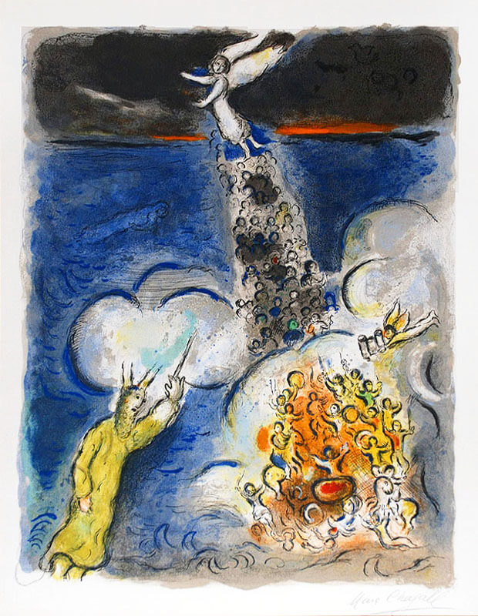
Exodus 15: Een hoopvol lied
  2. Exodus 15 als hervertelling van Exodus 14
  B. Hervertelling als actieve rol van de mens
    Spanning radicale bevrijding, belang God – rol mens
      Mozes wordt bijna niet vernoemd in Ex 15 = passief?
        Nee!
      Gebruik van 1e persoonsvorm t.a.v. God: actief
      Poëzie net na proza:
        Pauze
        Wekt emoties op (cf. musical)
        Maakt publiek deel van het gebeurde
        Roept associaties op
Chagall,, Doorkruising van de Rode Zee

Slide 19
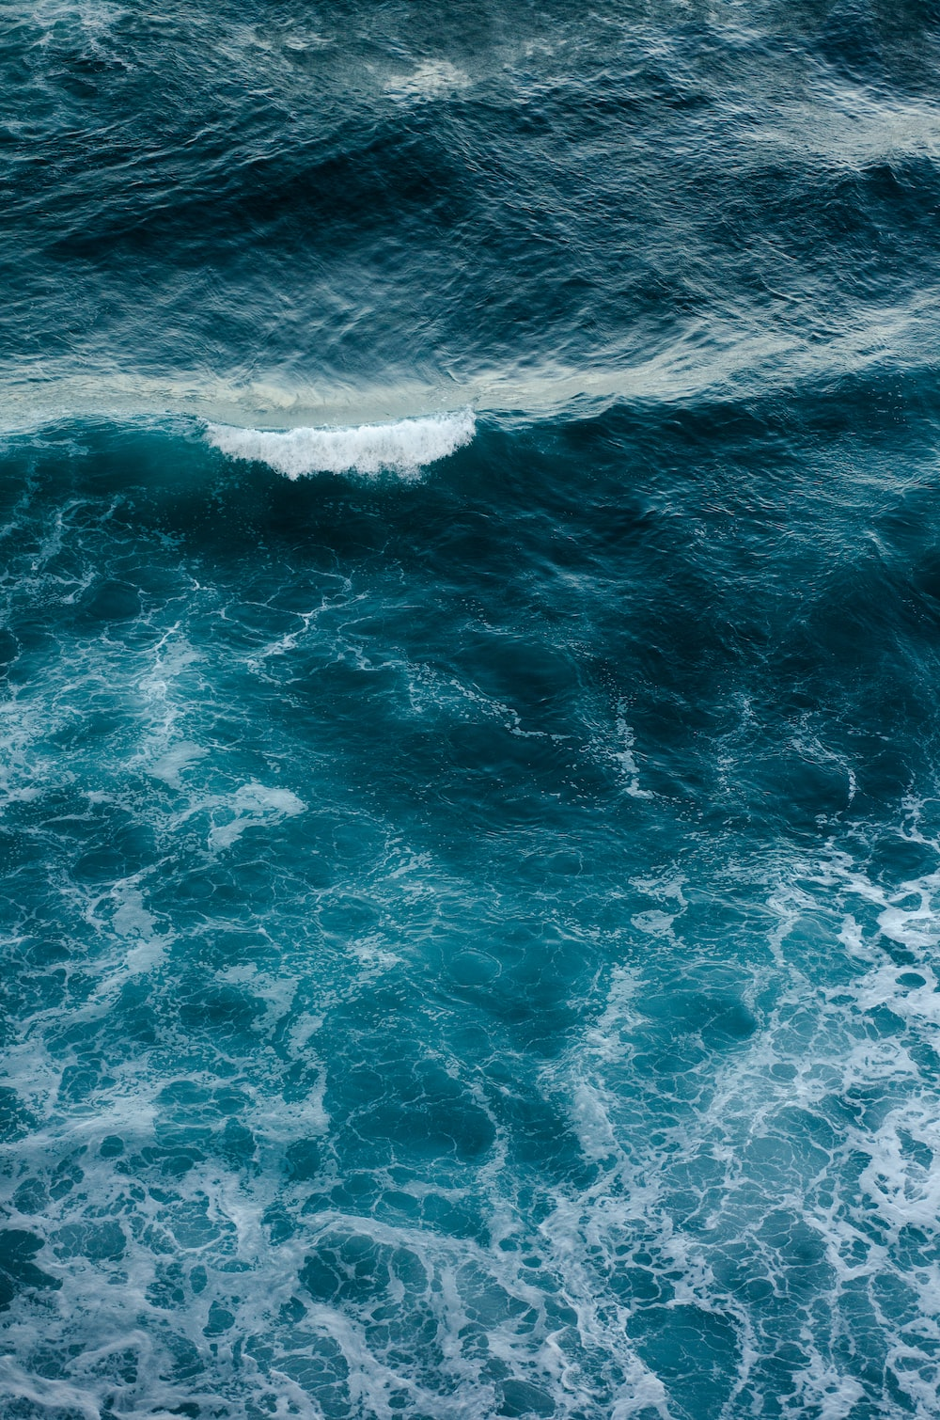
Exodus 15: Een hoopvol lied
3. Exodus 15 in de Septuagint
Een hervertelling van een hervertelling
    A. Wolters:
    Mirakel I: redding van de Israëlieten
    Mirakel II: Vernietigen van de Egyptenaren
      Mirakel I = Septuagint
      Mirakel II = Massoretische tekst
    Vers in kwestie: Ex 15:8
De adem van uw neus stuwde het water omhoog,
de wilde watermassa’s stonden // zwollen op
als een wal // als een wijnzak,
het kolkende water stolde in // stuwde vanuit het diepst van de zee.
  Stilstand of beweging? Redding i.p.v. vernietiging?
    Contra: M. Vervenne

Slide 20
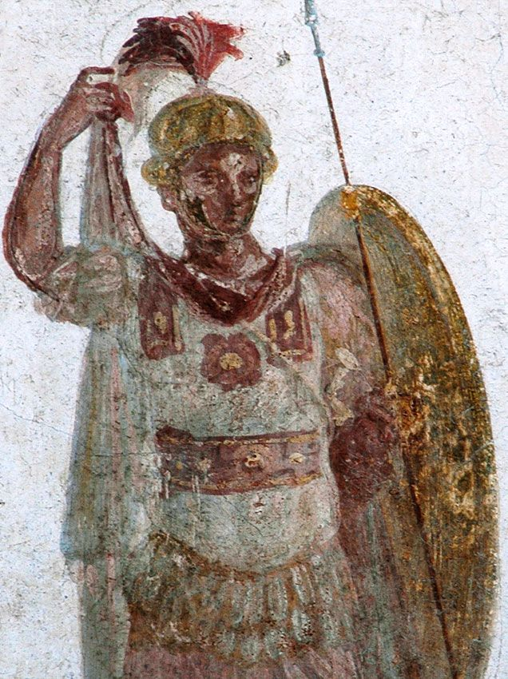
Exodus 15: Een hoopvol lied
3. Exodus 15 in de Septuagint
Een hervertelling van een hervertelling
  Redding i.p.v. vernietiging?
  Lost God oorlogen op, of doet hij ze uitbreken?
  Vers in kwestie: Ex 15:3
  Beide opties zijn mogelijk
    God stopt oorlogen: Le Déaut, Bible d’Alexandrie, Gurtner:
    In hellenistische context geen god van oorlog
    God doet oorlog losbreken: Perkins, Maier, Lang, Schmitz:
    Context van vers is gewelddadig!
    V. 4 LXX^{A}: God komt actief tussenbeide!
    Niet de oorlog, maar Gods miraculeuze interventie staat centraal hier!
    Hoe kunnen we dit vers lezen in de huidige context?
Massoretische Tekst | Septuaginta
yhwh ʾiš milḥāmâ | kyrios syntribōn polemous
God is een man van oorlog | God “breekt” oorlogen
Massoretische Tekst | Septuaginta (LXX^{A})
ûmiḇḥar šālišāyw ṭubbᵉꜥû ḇᵉyam-sûp | epilektous anabatas tristatas katepontisen en erythra thalassē
En in de Rietzee verdronken zijn beste officieren | En Hij wierp zijn (farao’s) beste officieren in de Rode Zee
Strijder op fresco in Pompeii

Slide 21
Verdere hervertelling : nieuwe hoop ?

Slide 22
¹¹ Op die dag heft de Heer opnieuw zijn hand op
om wat van zijn volk nog overbleef vrij te kopen uit Assyrië en Egypte, uit Patros, Nubië en Elam, uit Sinear en Hamat, en van de eilanden in zee.
¹² Dan steekt Hij een vaandel op voor de volken. ……
¹⁵ Dan zal de HEER de zeearm van Egypte splijten; de Eufraat bedwingt Hij met zijn machtige adem, Hij slaat het water uiteen in zeven beken waar men droogvoets door kan gaan.
¹⁶ Zo baant Hij een weg uit Assyrië voor wat er van zijn volk nog overbleef, zoals eens voor Israël, toen het wegtrok uit Egypte.
¹ Op die dag zul je zeggen: ‘Ik zal U loven, HEER. U bent woedend op mij geweest, maar uw toorn is geweken, U troost mij.
² God, Hij is mijn redder. Ik heb een vast vertrouwen, ik ben niet bang, want de HEER is mijn sterkte, Hij is mijn beschermer, Hij heeft mij redding gebracht.’
³ Vol vreugde zullen jullie water putten uit de bron van de redding.
⁴ Op die dag zullen jullie zeggen: ‘Loof de HEER, roep zijn naam uit. Maak alle volken zijn daden bekend, verkondig zijn verheven naam.
⁵ Zing een lied voor de HEER, machtig zijn zijn daden. Laat heel de aarde dit weten.
⁶ Jubel en juich, inwoners van Sion, want groot is de Heilige van Israël, die in jullie midden woont.’
Verdere hervertelling : nieuwe hoop ?
1. Exodus 15 en innerbijbelse verdervertellingen
Exodus 15 als hervertelling van Exodus 14
  Aanname dat Ex 14 voor Ex 15 komt
Verdere hervertellingen binnen de Bijbel
  Wat is traditio (overlevering) en wat is traditum (overgeleverde)?
  Meerdere mogelijkheden, hier twee voorbeelden (cf. Russell):
Jesaja 11:11-12:6
Zelfde thema’s, gelijkaardig vocabularium
Jes 12:2 = Ex 15:2
Hoop door hervertelling: v. 11 en 14!
  Hoop op een tweede exodus voor de bannelingen

Slide 23
¹ Loof de HEER, want Hij is goed,
eeuwig duurt zijn trouw.
…
¹³ Jullie sloegen mij en ik viel,
maar de HEER heeft geholpen.
¹⁴ De HEER is mijn sterkte, mijn beschermer,
Hij heeft mij redding gebracht.
¹⁵ Hoor hoe de redding wordt bezongen
in de tenten van de rechtvaardigen:
de rechterhand van de HEER doet machtige daden,
¹⁶ de rechterhand van de HEER richt op,
de rechterhand van de HEER doet machtige daden.
...
¹⁹ Open voor mij de poorten van de gerechtigheid,
ik wil binnengaan om de HEER te loven.
²⁰ Dit is de poort die leidt naar de HEER,
hier gaan de rechtvaardigen binnen.
²¹ Ik wil U loven omdat U antwoordde
en mij redding bracht.
…
²⁶ Gezegend wie komt in de naam van de HEER.
Wij zegenen u vanuit het huis van de HEER.
²⁷ De HEER is God, Hij heeft ons licht gebracht.
Vier feest en ga met groene twijgen
tot aan de hoorns van het altaar.
²⁸ U bent mijn God, U zal ik loven,
hoog zal ik U prijzen, mijn God.
Verdere hervertelling : nieuwe hoop ?
1. Exodus 15 en innerbijbelse verdervertellingen
2. Psalm 118
Zelfde thema’s, gelijkaardig vocabularium
Is het verband sterk genoeg?
Verdere uitwerking van de thema’s “hand” en “omhoog”
Psalm 118:14 sterk lijkend op Ex 15:2
Hoop door hervertelling:
  Vocabulaire rond mirakel van de zee wordt hoopgevend motief gebruikt in verdere lofzangen
  Openheid tot verdere invulling, tot eigen herschrijven

Slide 24

Verdere hervertelling : nieuwe hoop ?
2. Exodus en buitenbijbelse hervertellingen
Het hoopvolle verdervertellen houdt niet op binnen de Bijbel!
Eigen invulling naar context, uitnodiging eigen aan poëzie
Een voorbeeld: T. Wieringa, Dit zijn de namen
Hoe kunnen we Exodus 15 vandaag hervertellen?
  Oorlogszuchtige God, of mirakel?
  De rol van de mens: hoopvol verdervertellen
    In Ex 15 neemt de mens de wapens niet op!
  Openstaan voor het “radicaal nieuwe”

Slide 25
Conclusie

Slide 26
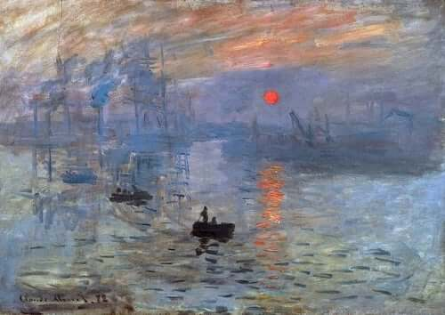
Conclusie
“Radicale hoop” in Exodus
  Hervertellen
    Hoopvolle beelden
    Actieve rol mens samen met actieve rol God
  Bevrijdingsgedachte
Hoe kunnen we deze “radicale hoop” vandaag belichamen?
Wat is onze hervertelling vandaag?

Slide 27
Bedankt voor uw aandacht!

